Slide 1

Projeto Final UML
Gustavo Hammerschmidt

Slide 2
CASOS DE USO

Slide 3
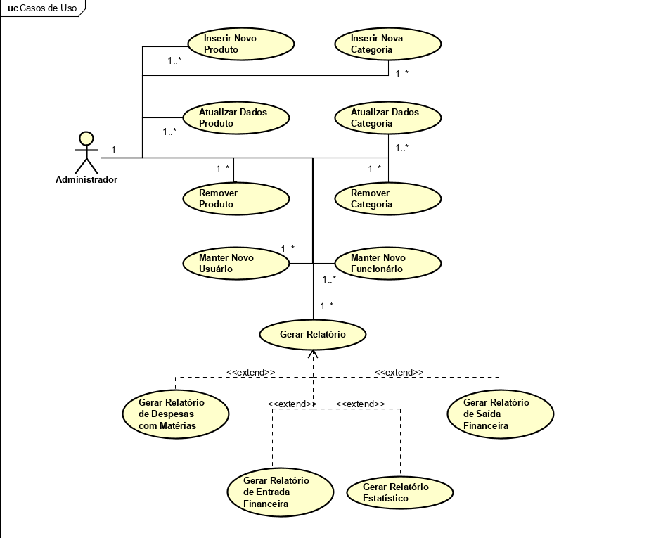

Slide 4
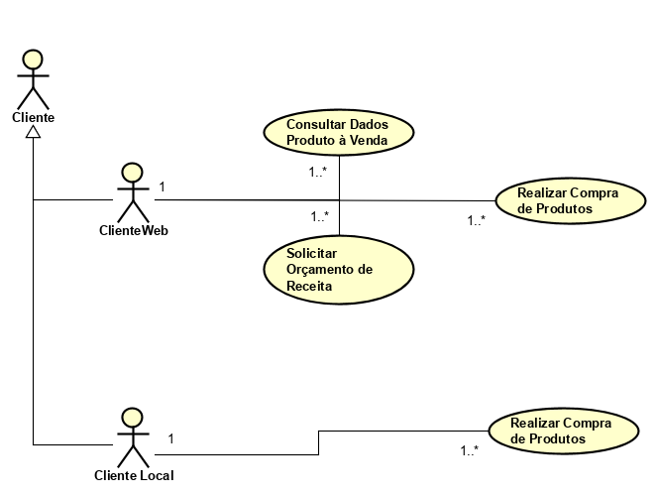

Slide 5
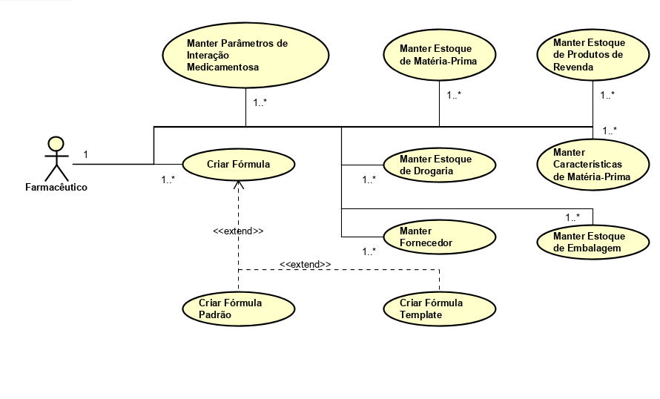

Slide 6
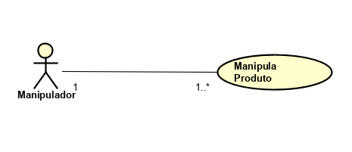

Slide 7
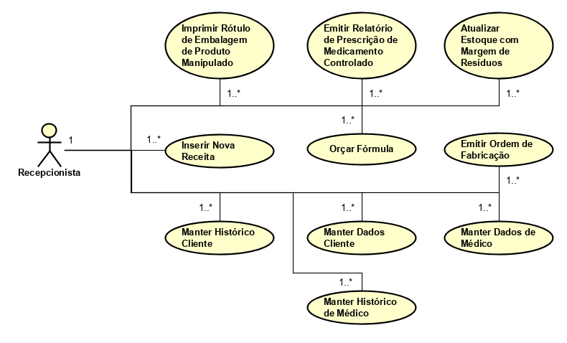

Slide 8
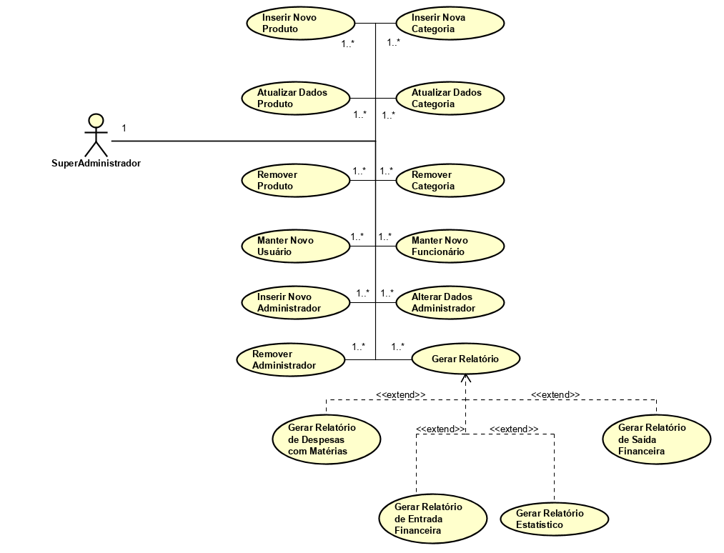

Slide 9
Diagrama Estrutural

Slide 14
Diagrama de Classes de Projeto

Slide 15
Padrões Utilizados:
Command x1
Composite x1
Delegation x2
Façade x11
Marker Interface x1
Observer x2
Prototype x1
State x1
Strategy x1
Singleton x5

Slide 16

Esboço dos Clusters do Projeto e seus Packages:
ClusterFábrica
Fórmulas
Estoque
Fabricação
Embalagens
Estado
Produtos e Medicamentos
Categorias
Código Alfanúmerico
Produtos de Manipulação Não-Própria
ClusterUsuário
Sistema Manipula
Relatórios
Identificação
Usuários
Interfaces de Usuários
Controladoras
Atores
Banco de Dados
Engine de Buscas
Vendedor Virtual
ClusterCompras
Compra
Expiração
Nota Fiscal
Histórico
FastCards

Slide 17
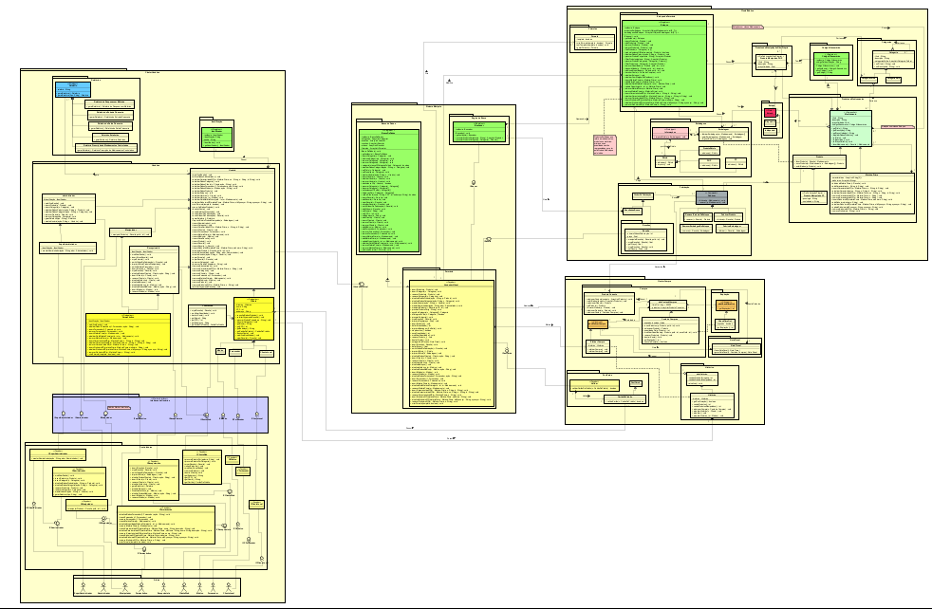
VISÃO DE CIMA DO PROJETO

Slide 20
Diagramas de Atividade

Slide 21
Diagrama de Estado

Slide 26
Projeto Final UML
Gustavo Hammerschmidt

